Slide 1

Actions de formation In2p3
Rencontre des Correspondant.es FOrmation
7-8 avril 2026 Caen

Slide 2

Sujets des journées
Campagne d’apprentissage 2026
Ecoles Thématiques 2026
Demandes Ecoles thématiques 2027
ANF 2026
Demandes Actions Nationales de Formation 2027
Fiche de fonction COFO
Recommandation «Formation» Prospectives techniques 2026

Slide 3
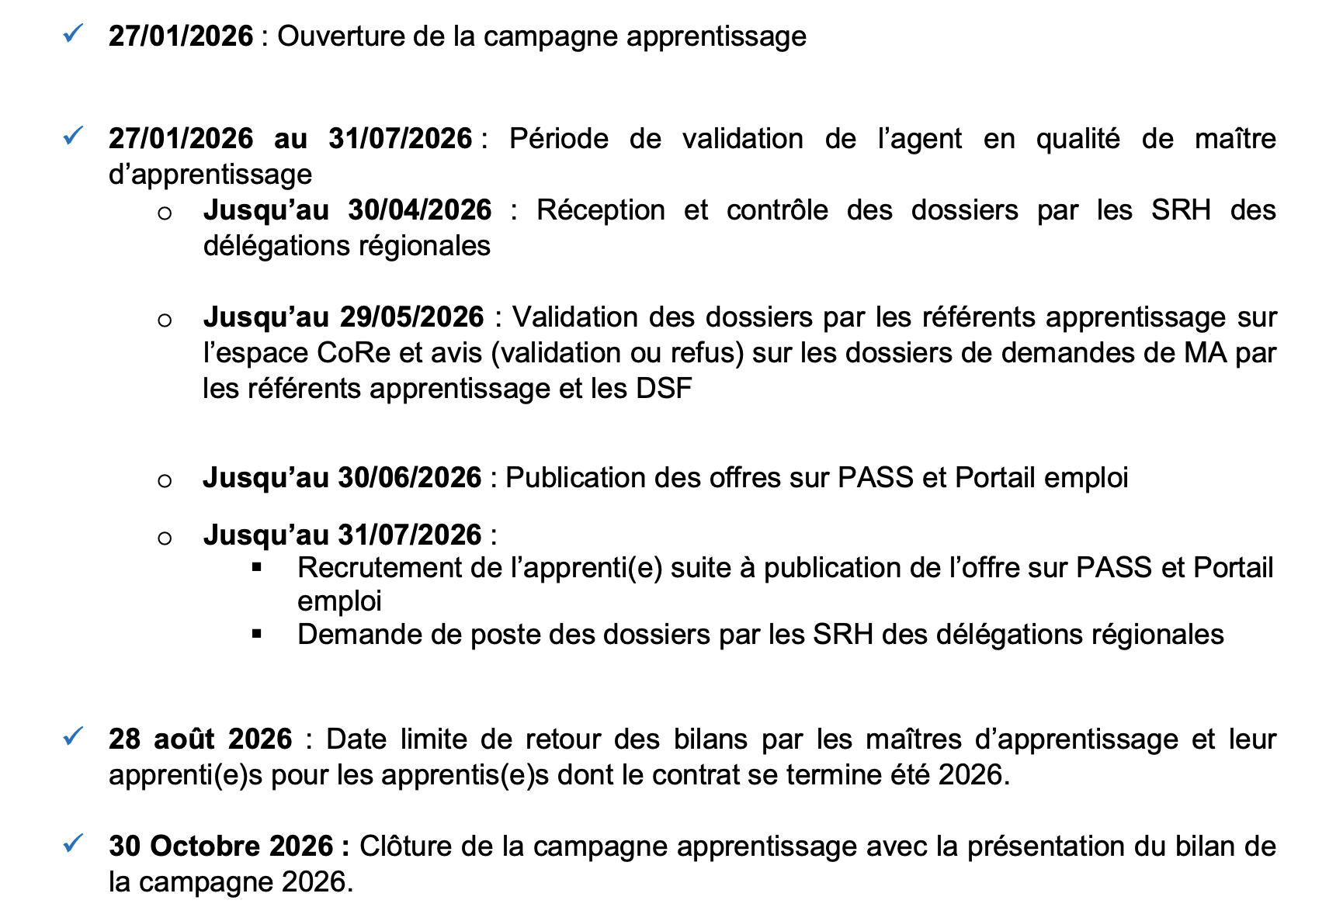
Campagne d’apprentissage 2026
Calendrier (rappel)
Attention aux contacts de dernière minute
Arbitrage global in2p3 début mai
DAT + DSaF

Slide 4
Campagne d’apprentissage 2026 (rappel)
Arbitrage global in2p3 début mai DAT + DSaF : pas de bonus à l’antériorité de dépôt des dossiers
Liaison entre les MA et les COFO et RH des laboratoires importante (RTDT)
Liaison entre les acteurs et la DSaF importante. Attention aux dossiers de dernière minute sans corrections possibles
Critères d’arbitrage :
  Le sujet de l'apprentissage doit être un sujet de formation solide qui s'appuie sur nos projets, mais il ne doit pas être une tâche ou une série de tâches à effectuer sur un de nos projets avec un intérêt pédagogique faible.
  Les livrables fournis durant l'apprentissage ne doivent pas être sur le chemin critique d'un projet.
  Les techniques requises pour mener à bien le sujet d'apprentissage ont dû être abordées par l'apprenti dans son cursus scolaire avant leur mise en oeuvre dans le laboratoire.
  Nous devons être vigilants sur la présence des maitres.sses d'apprentissage auprès des apprentis : qu'est-il prévu en cas de quotité de télétravail importante ou de missions de longues durées ?
Le laboratoire doit s’engager à financer les frais d’apprentissage. Une éventuelle aide financière de l’in2p3 doit être considérée comme un bonus

Slide 5
Discussion : implication des COFO ?
Transmission des dossiers
Rôle du COFO : préparation des dossiers, vérification des éléments globaux, suivi du calendrier, position du COFO/direction labo
Financements ?

Slide 6
Demandes en cours (3 avril 2026)
21 financements CNRS en 2026 pour CNRS Nucléaire-Particules
APC | Cédric Verhilac | IR | Cellule Qualité et aide aux projets | Master | 2 ans
IPHC | Eric Kieffer | IE | Informatique | BUT | 1 an
IPHC | Maciej Kachel | IR | C4Pi- Microélectronique | Master | 2 ans
IPHC | Matthieu Specht | IR | C4Pi- Microélectronique
LLR | Jérôme Nanni |  | Electronique | Ingénieur | 3 ans
GANIL | François LEGRUEL | IE | Alignement | BTS | 2ans
IJCLab | Fouad Yahia | IR | Service exploitation | Master | 2 ans
IJCLab | François Wicek | IR | Electronique | Master | 2 ans
OMEGA | Pierrick Dinaucourt | IE | Micro-électronique | Licence PRO | 1 an
SUBATECH | Yann Roy | IE | Electroniquye | BUT | 2 ans
LPCA | Marie-Lise Mercier | IE | Plateforme E2CA | BTS
LUPM | Omar Gabella | IE | Instrumentation | Ingénieur | 3 ans

Slide 7
Actions Nationales de Formation 2026
Budget restreint : de gros efforts d’organisation demandés aux porteurs
Plus de début d’A NF le dimanche après-midi : budget et QVT
Beaucoup de travail d’organisation par l’équipe formation de l’in2p3
Attention particulière aux annulations d’inscriptions sans raison de force majeure : demande de participation financière des laboratoires
Nous faisons de notre mieux pour que toutes les actions prévues aient lieu

Slide 8
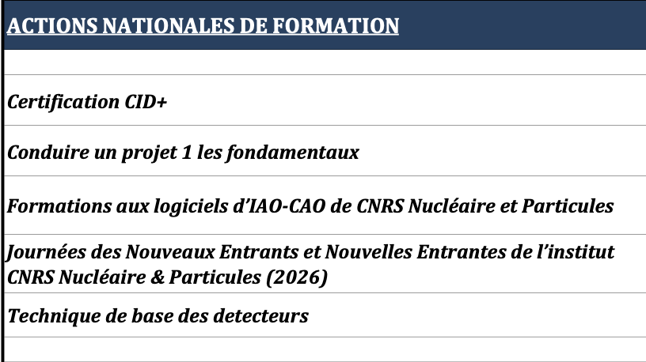
Actions Nationales de Formation 2026
Financées par la DRH CNRS
Logistique et gestion financière
par la cellule formation in2p3
(Michèle et Altiné)
Programmées en 2026 avec financement In2p3 : AFI (Actions de Formation interne)
  Geant IV (porteuse Ivana Hrivnacova IJCLab)
  Thermoflu (couplage des calculs thermiques et fluidiques) (porteuse Emilie Schibler IP2I)
  Qualité Logicielle (porteur Cyril L’Orphelin CC)
  Métal impression 3D (porteur Marc Krauth IPHC)
porteur Kévin Arnaud CPPM
porteur Philippe Laborie LPC Caen
porteur Julien Bettane IJCLab

Slide 9
Programmation Actions Nationales de Formation 2027
  Date limite de dépôt des demandes : 29 mai 2026
  Une différence : plus d’institut porteur principal et d’instituts porteurs secondaires, mais du co-portage entre instituts avec partage des financements
  Co-portages avec Terre@Univers (INSU) : Projet 1, ingénierie système, assurance produit ?
  Co-portage avec Terre@Univers et Ingénierie (INSIS) : eco-conception
  Electronique numérique (Frédéric Druillole Bordeaux)
  CAO/IAO (Patrick Pangaud CPPM, Gregory Berthelone IPHC, Mathieu Walter CC)
  Accélérateurs (Luc Perrot IJCLab)
  Administration ? IA ?

Slide 10
Discussion : implication des COFO dans les ANF ?
Retour de formation : à court therme, à long therme ? Rôle du responsable hiérarchique, du COFO ?, avis après formation, présentation, suivi dans le laboratoire plus compliqué (temps, quantité de travail etc…)
- Frais de déplacement : agents CNRS déplacement par les délégations, agents non CNRS les laboratoires payent tout (hôtellerie et déplacements)

Slide 11
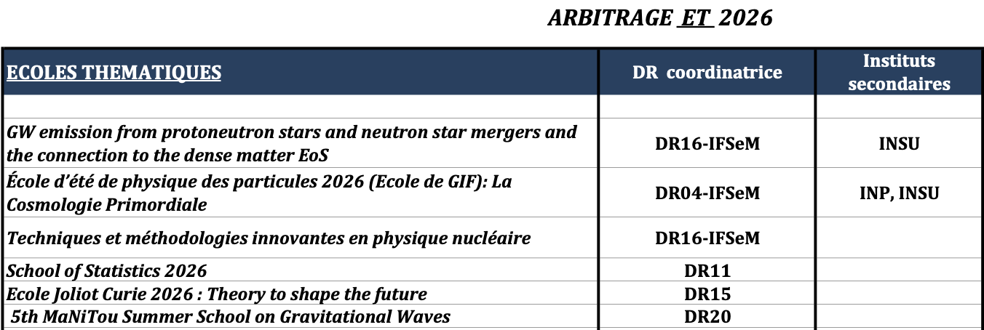
Ecoles Thématiques 2026

Slide 12
Demandes d’Ecoles Thématiques 2027
Ecole de GIF 2027
De la Physique au Détecteur
Détecteurs Très Basse Température

Slide 13
Fonction Correspondant.e Formation
Reconnaissance, Activités
Elaborer des idées à faire valider par le DAT, la direction de l’institut,
les DU
  Proposer une fiche de fonction ?
  COFO dans l’organigramme des laboratoires ?
  Déclaration dans les plans de charge, quotité pour tous les COFO
  Déclaration dans NSIP
  Diffusion BD Rhône Alpes mission des COFO
  Prime de fonction CIA.
  Relations avec les DR pas toujours faciles : définition des rôles de chacun pas claire (demandes à titre individuel) (DRH siège)
  Formation CNRS COFO
  Déclarer l’importance des COFO et de la formation (DI, DU)
  Outil national PFU

Slide 14
Discussion Fiche de fonction COFO
Liste des fonctions et moyens des COFO 2025
Modèle de fiche de fonction IP2I
BD Délégation Alpes Rôle du COFO https://intranet.cnrs.fr/delegations/dr11/agents/formation/Documents/CNRS_DR11_SRH_FP_COFOS role et missions.pdf
Documents CNRS charte du COFO
Groupe de rédaction : Catherine, Michèle, Franck, Pierrick, Sandrine ; rencontres et soumission fiche au réseau en juin
Discussion R. Cornat

Slide 15
Recommandation R3.3 : Poursuivre l’effort de jouvence de notre politique de formation (1)
Résumé exécutif
Nos projets nécessitent un niveau de spécialisation peu commun au CNRS. L’effort de formation fourni par l’institut est continu et intense depuis des années. Nous pensons qu’il peut être enrichi par des moyens et des intervenants nouveaux, tels qu’une implication plus forte des réseaux instrumentaux, des missions de tutorat attribuées à des experts, la
professionnalisation des « correspondants formation » en accord avec les directeurs d’unités, la digitalisation de contenus, et la sanctuarisation d’un budget dédié

Slide 16
Recommandation R3.3 : Poursuivre l’effort de jouvence de notre politique de formation (2)
Actions
Plusieurs actions fortes sont identifiées. Il s’agira notamment de :
Structurer un catalogue de formations techniques mutualisé entre les laboratoires, instituts et écoles y compris par identification et qualification des ressources existantes en ligne
• Identifier les ressources externes en ligne et les évaluer afin de retenir les plus pertinentes
• Recenser et valoriser les ressources internes existantes en les intégrant dans des parcours formels
• Formaliser un réseau de formateurs et de tuteurs identifiés et reconnus
• Soutenir les formations hybrides et modulaires pour répondre aux contraintes de disponibilités des personnels et des formateurs/trices
• Renforcer les liens entre les écoles thématiques, les ANF et les réseaux pour aligner les contenus avec les besoins opérationnels
• Former les agents aux enjeux écologiques et leur fournir des pistes pour réaliser leur recherche et développement dans le respect de l’environnement.
• Elaborer et diffuser un plan de management de la formation pour tous
▪ Rappel des rôles et obligations de chaque acteur (directions, responsables d’équipe, agents)
▪ Etablir une liste de formations pertinentes par fonctions et encourager les nouveaux managers scientifiques et ingénieurs à les suivre
▪ Communiquer les PFU aux réseaux et soutenir des actions de formation concertées

Slide 17
Discussion Recommandation R3.3 : Poursuivre l’effort de jouvence de notre politique de formation
L’ensemble des points Actions a été discuté
Les COFO sont invités à reprendre ces points dans le contexte de leur laboratoire et à fournir un retour sous forme de fichier .docx pour le 15 juin.
Exemple de retour attendu :
  Dans mon laboratoire il y a des cours de programmation d’automates : porteurs Mme X, M. Y
  Dans mon laboratoire il y a un expert en technologie Lambda qui pourrait être tuteur
  Un collègue fait des tutos Youtube sur la programmation de FPGA
  …..

